Slide 1
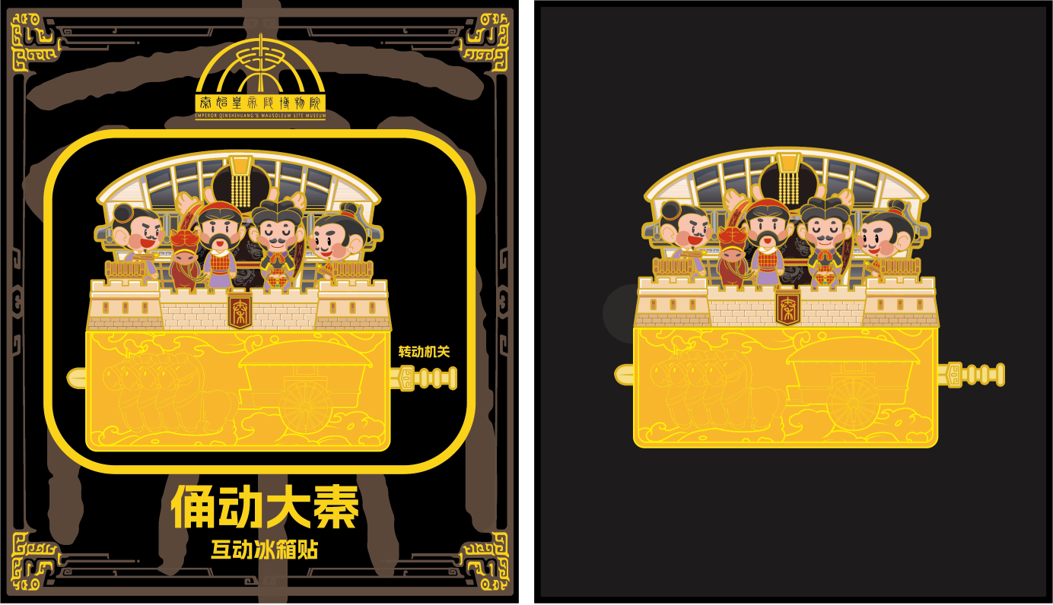
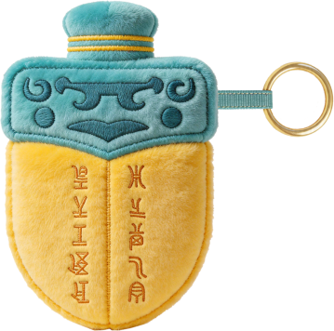
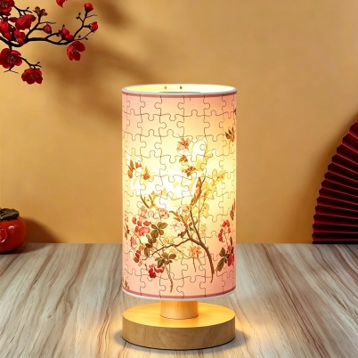
CULTURAL IP PRODUCT DEVELOPMENT
文博IP文创产品
设计开发能力展示
以国家博物馆、兵马俑等文博项目为核心案例
IP文化转译
产品体系规划
设计打样落地
万物有灵

Slide 2
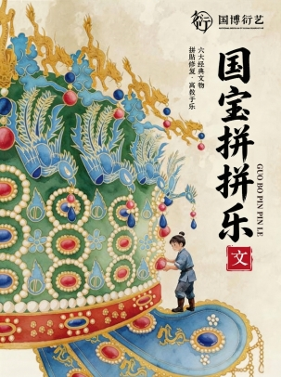
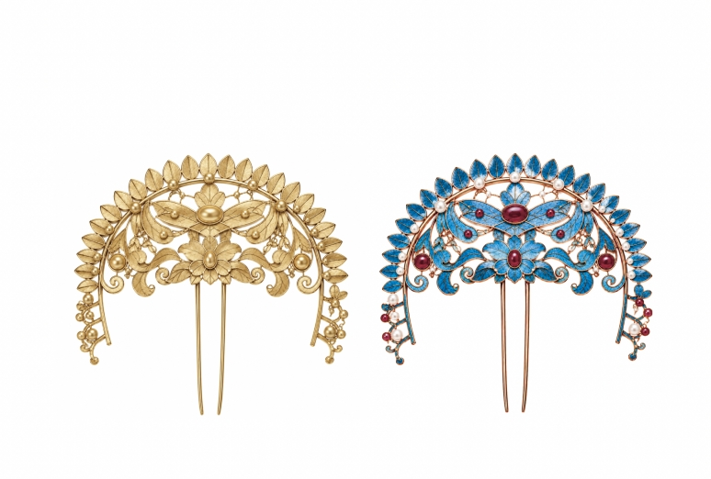
01 展示逻辑
用真实案例证明：我们具备把文博IP做成商品体系的能力
不是单点设计稿展示，而是“文化理解—产品规划—设计开发—实物落地”的完整能力呈现。
优质IP背书
多品类开发
从设计到实物
可对外复用
以国家博物馆为主线案例，并纳入兵马俑等具有明确识别度的文博项目。
覆盖发饰、毛绒、钥匙扣、家居摆件、拼图灯、盲盒、包装等多种品类。
同一款产品可呈现设计图、结构方案、样品/实物图，突出开发落地能力。
按客户汇报逻辑整理为“案例+方法+品类+合作价值”，适合新客户快速理解。
国宝拼拼乐
凤冠发饰
钱袋子包
俑动大秦
国家博物馆方向
国博IP视觉转译
设计到实物
兵马俑方向
万物有灵｜文博IP文创产品设计开发能力展示
01

Slide 3
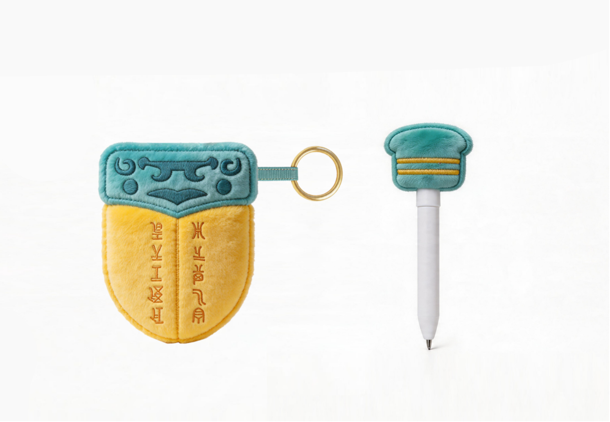
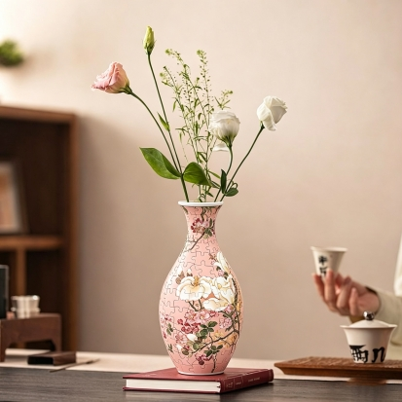
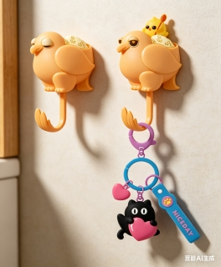
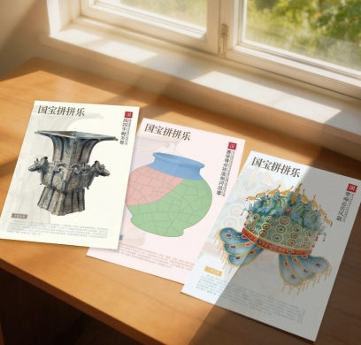
02 开发方法
从文化元素到可销售产品的完整开发链路
用文物与文化母题建立识别度，用商品品类和工艺落地建立转化力。
01
02
03
04
05
文化母题提取
产品系列规划
视觉语言转译
结构与工艺打样
陈列与销售表达
从文物造型、纹样、色彩、故事和馆藏符号中建立可转译元素库。
按受众、价格带和使用场景规划产品线，而不是孤立做单品。
把厚重文化转化为年轻、亲和、可传播的造型与图案。
结合材质、尺寸、结构、包装和使用体验推进样品落地。
形成产品图、包装、场景图和客户可理解的商业化叙事。
万物有灵｜文博IP文创产品设计开发能力展示
02

Slide 4
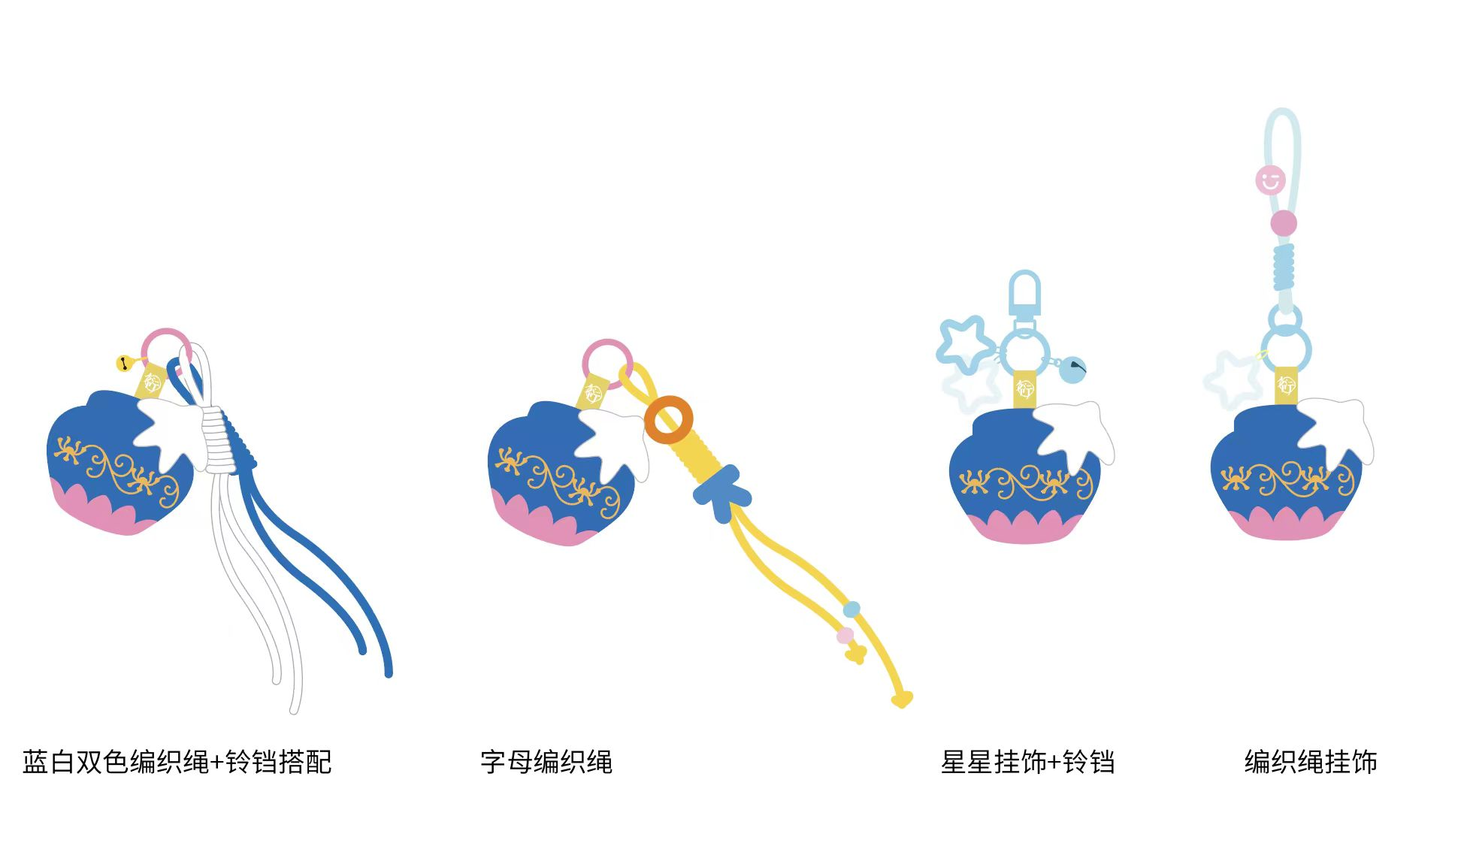
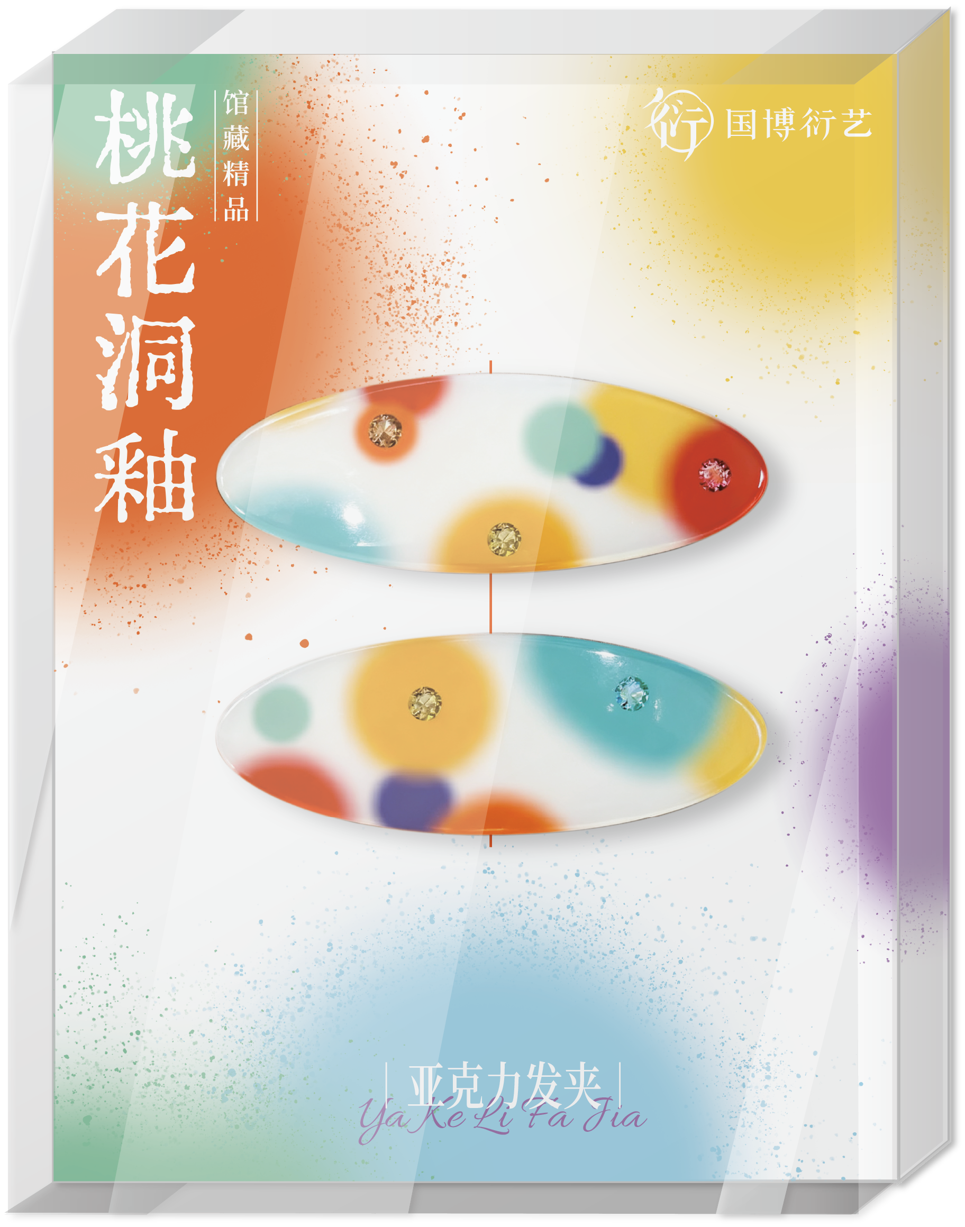
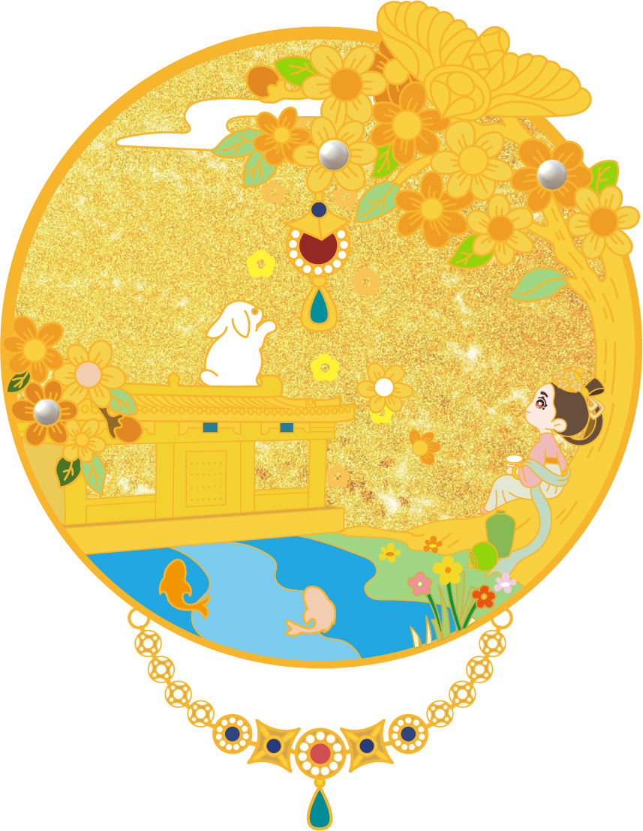
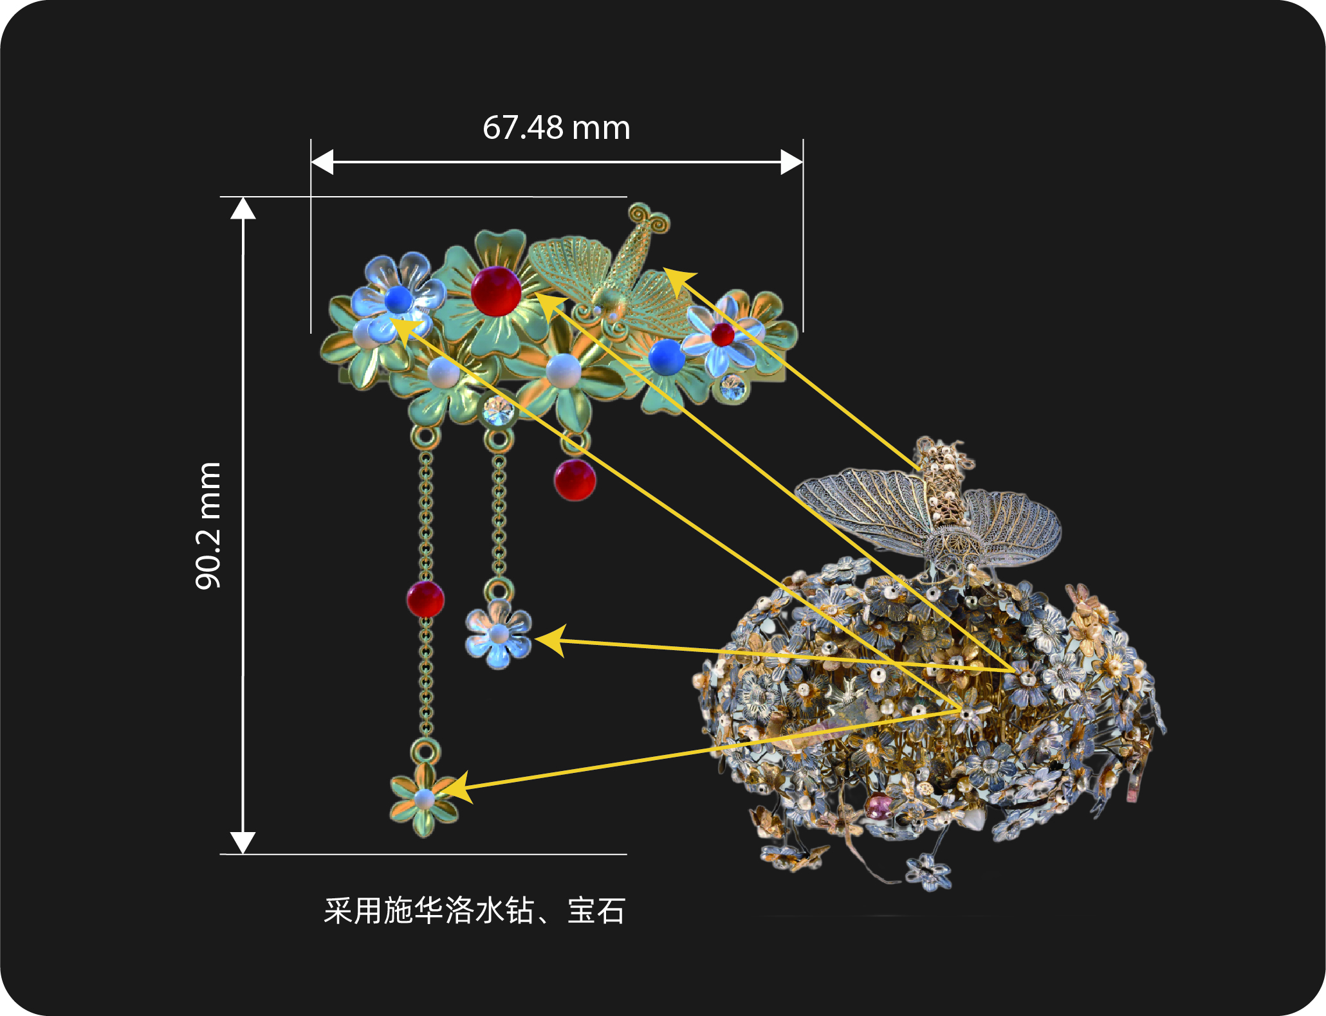
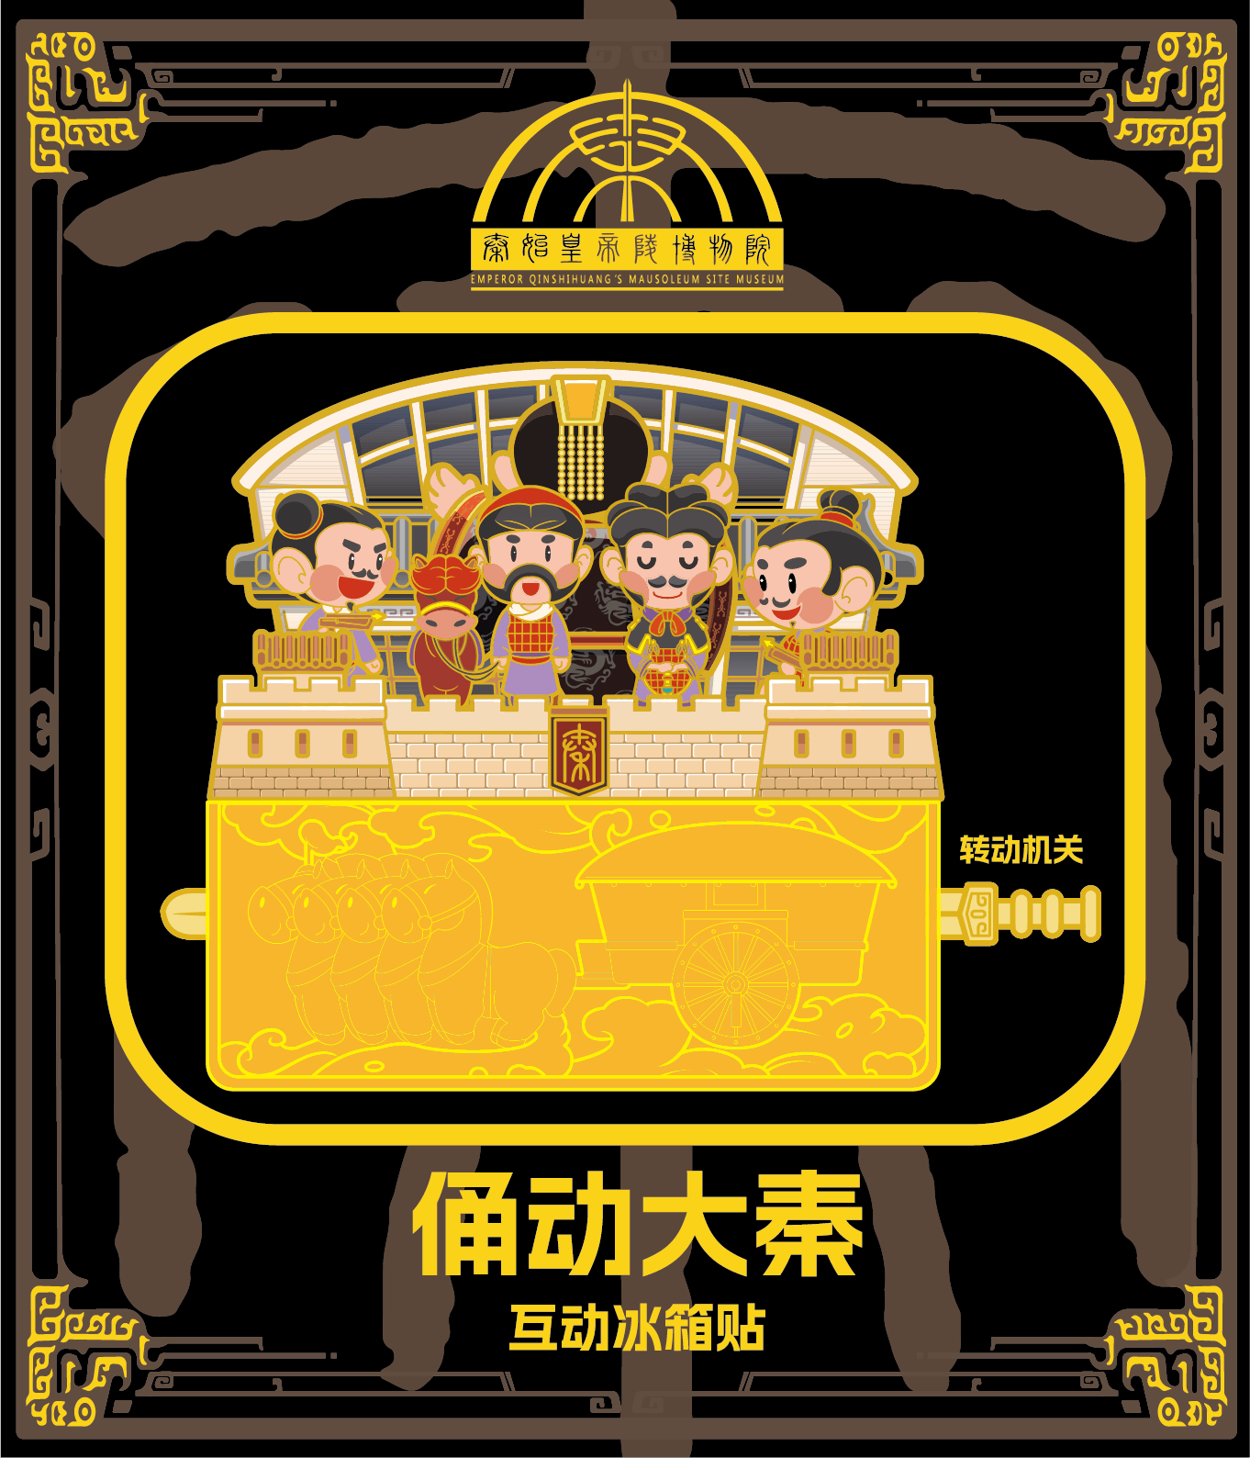
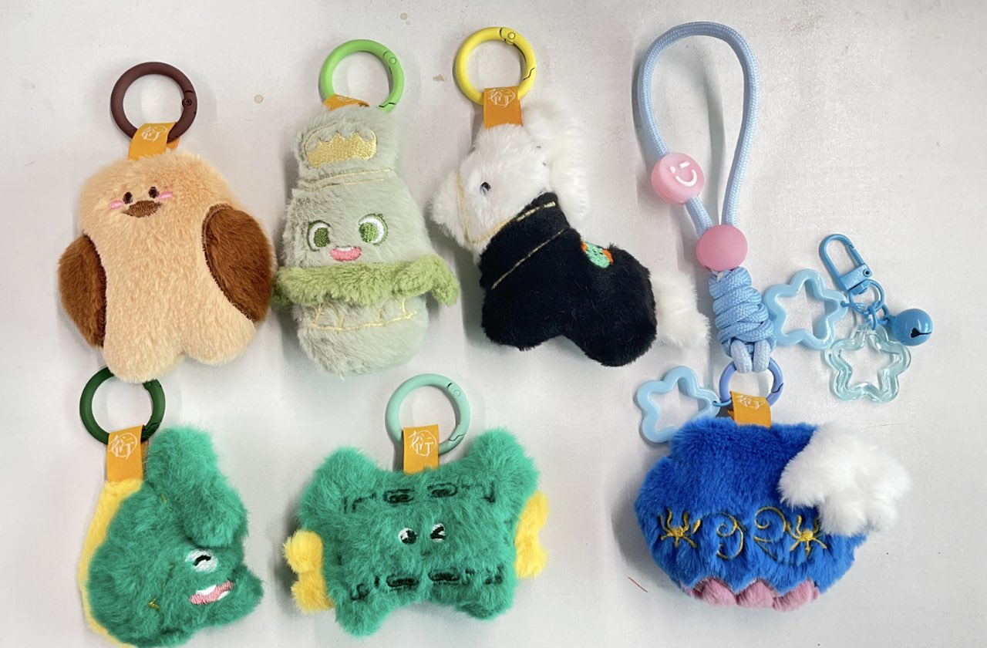
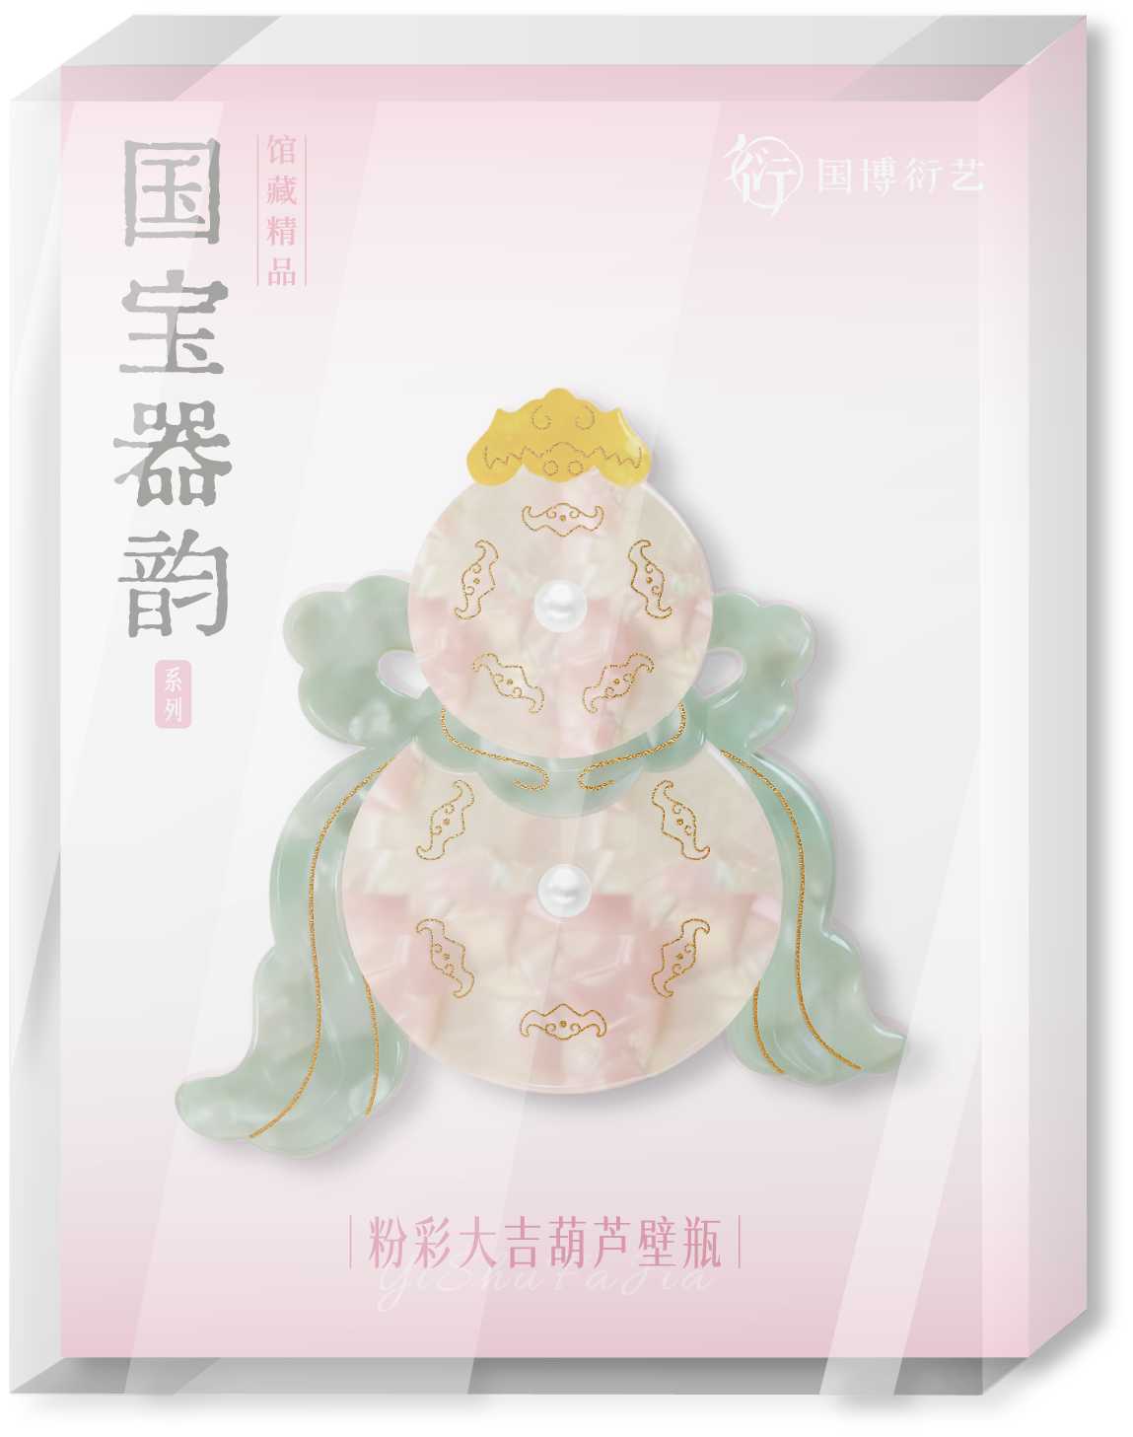
03 国家博物馆案例矩阵
以国博项目为主线，呈现多系列、多品类、多风格开发能力
同一文博IP下可形成“馆藏符号—系列命名—产品形态—包装陈列”的持续开发体系。
国宝盲盒
桃花洞釉
李静训系列
发卡结构
角色化/挂件化
包装与发饰
故事化图案
工艺尺寸设计
国之重器
毛绒挂件
器韵发夹
国宝拼拼乐
包装系统
实物集合
馆藏造型转译
图文教育产品
万物有灵｜文博IP文创产品设计开发能力展示
03

Slide 5
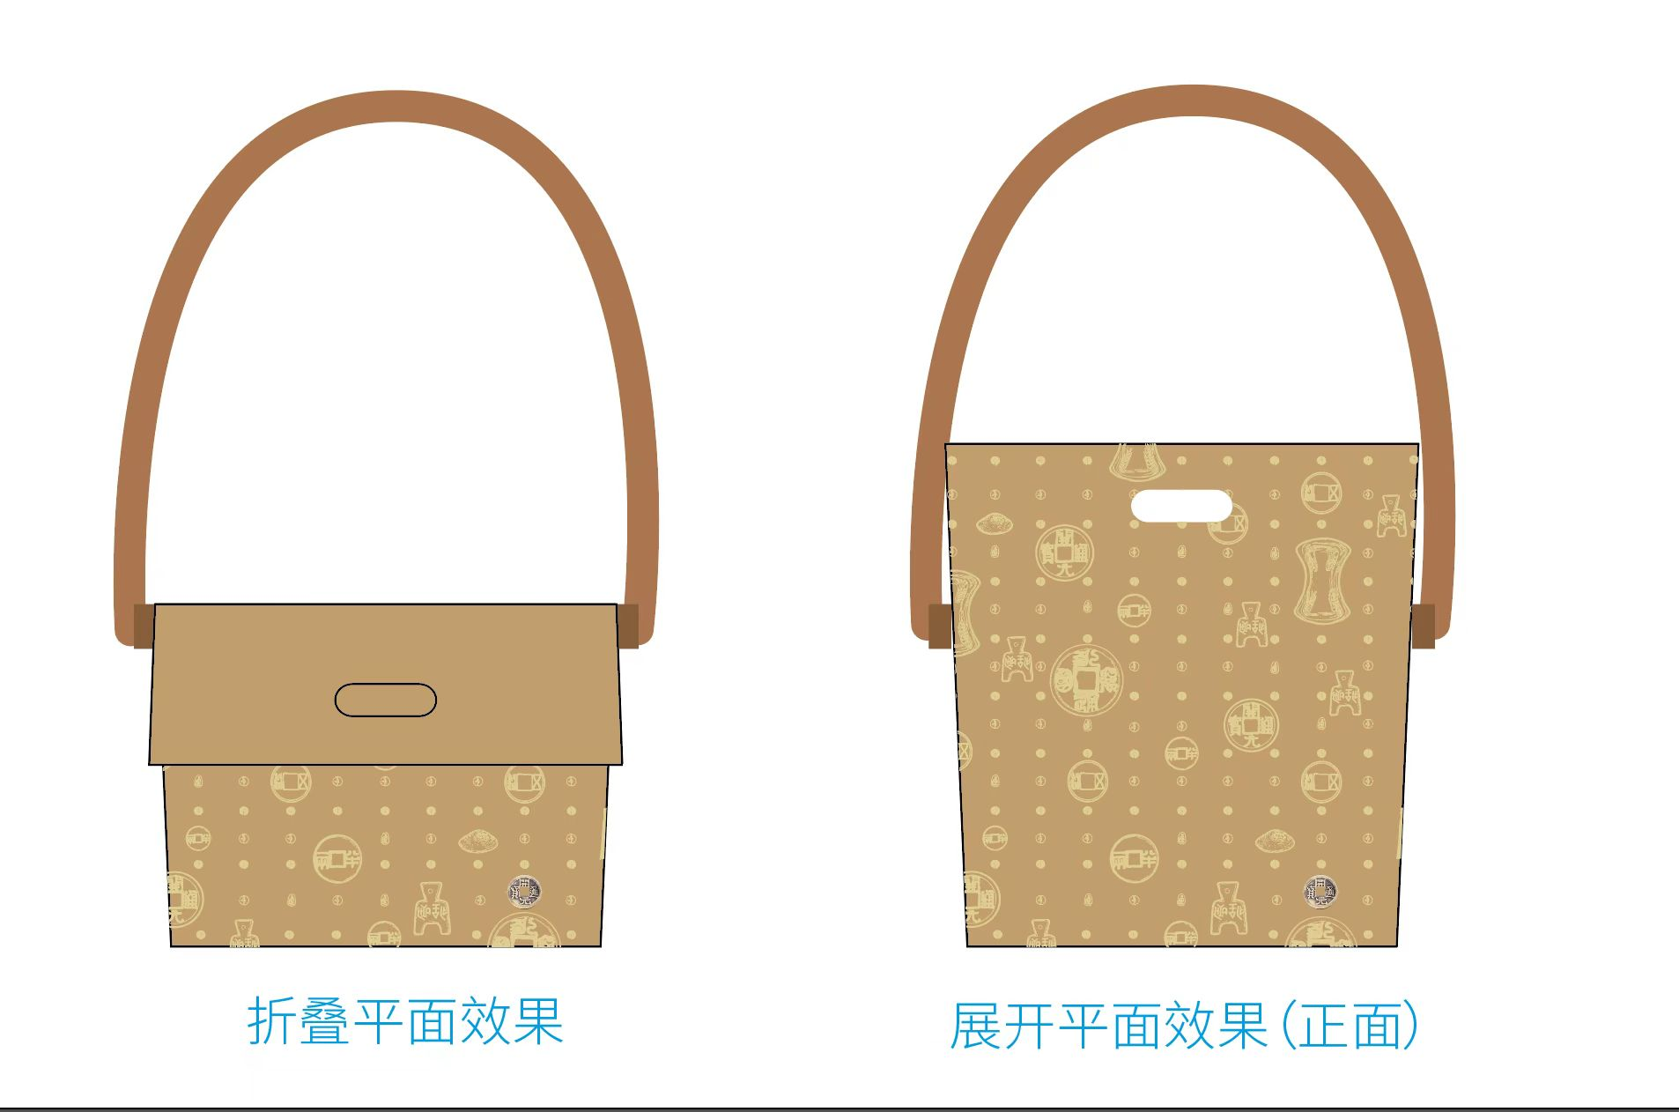
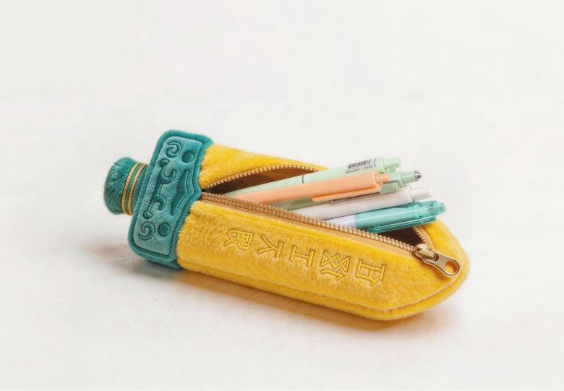
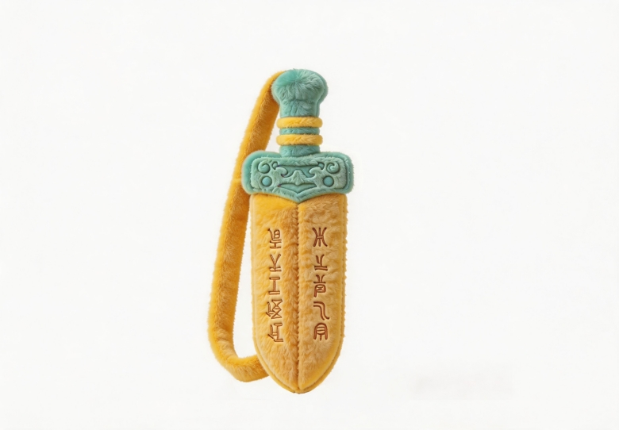
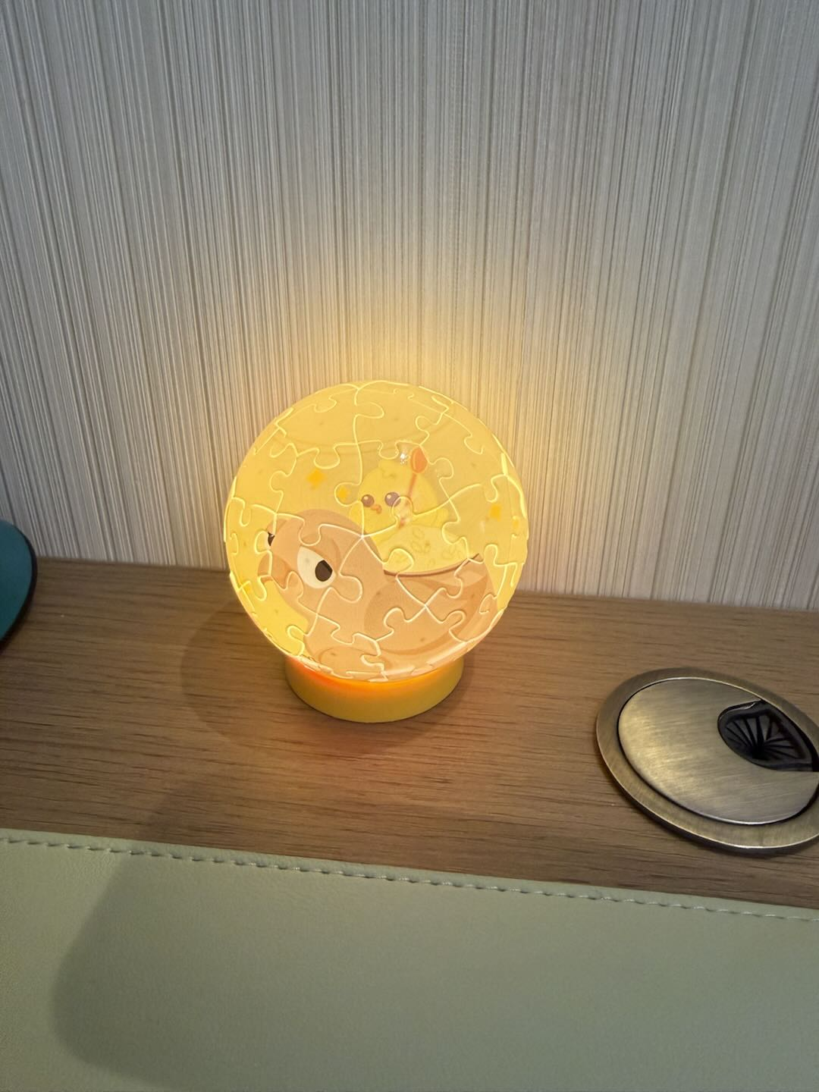
04 设计到实物
钱袋子包：从设计方案到毛绒实物的落地对比
同款产品以设计图/结构方案与多角度实物图并置，直观呈现开发执行力。
设计图 / 方案图
实物图 / 多角度样品
可展示能力
造型符号提炼：把文物/吉语转成可亲近的软包造型。
结构功能落地：拉链、钥匙扣、文具收纳等功能明确。
材料与工艺呈现：毛绒、刺绣、织带和金属件组合完整。
05

Slide 6
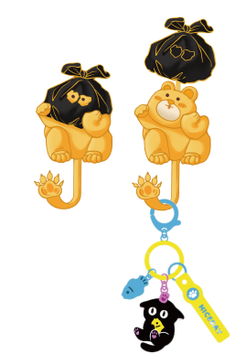
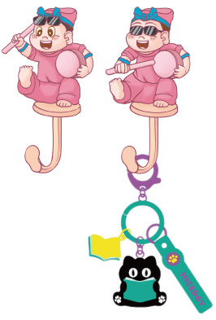
05 功能化衍生
把IP形象转化为可使用、可携带、可陈列的生活用品
挂钩、钥匙扣、毛绒挂件、文具袋等小件产品，强化日常使用频次和传播触点。
墙面挂钩 + 包挂
龙形钥匙扣
角色挂件组合
毛绒挂件集合
场景化实物
设计方案
设计方案
实物/样品
品类价值
设计价值
落地价值
单价亲民、购买门槛低，适合礼赠、旅游纪念和年轻消费者自用。
通过动物化、拟人化和吉语化，让馆藏符号更容易被记住和带走。
结构小、工艺灵活，可快速进行系列化开发和不同价格带组合。
万物有灵｜文博IP文创产品设计开发能力展示
04

Slide 7
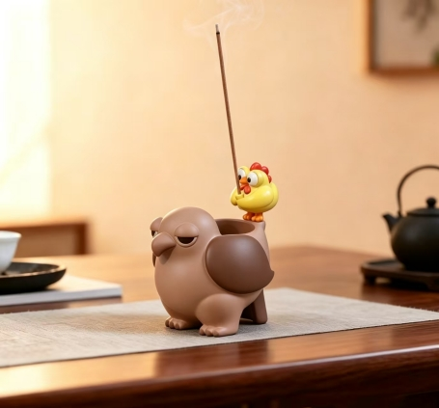
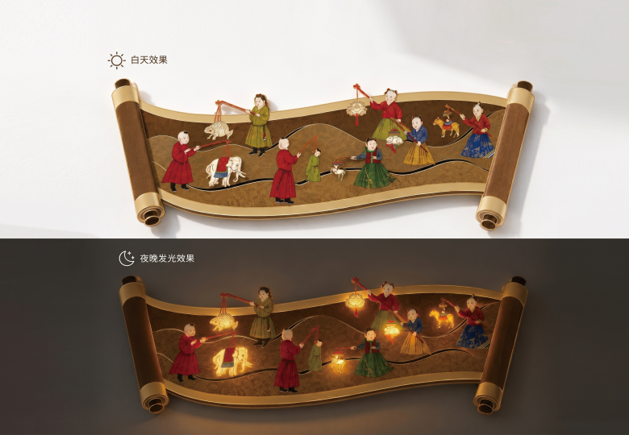
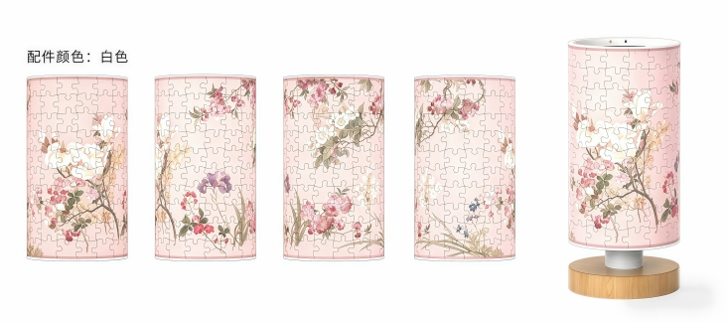
06 家居与场景化产品
从图案审美到家居摆放，提升文博产品的生活渗透力
通过花瓶、台灯、卷轴灯、桌面摆件等场景图，展示“可看、可用、可摆”的开发思路。
花鸟纹样花瓶
花鸟拼图灯
桌面香插/摆件
卷轴灯光装置
生活场景
亮灯场景
器物造型
昼夜效果
台灯系列展开
图文科普材料
国宝拼拼乐
互动冰箱贴
系列方案
教育延展
内容产品化
互动体验
万物有灵｜文博IP文创产品设计开发能力展示
05

Slide 8
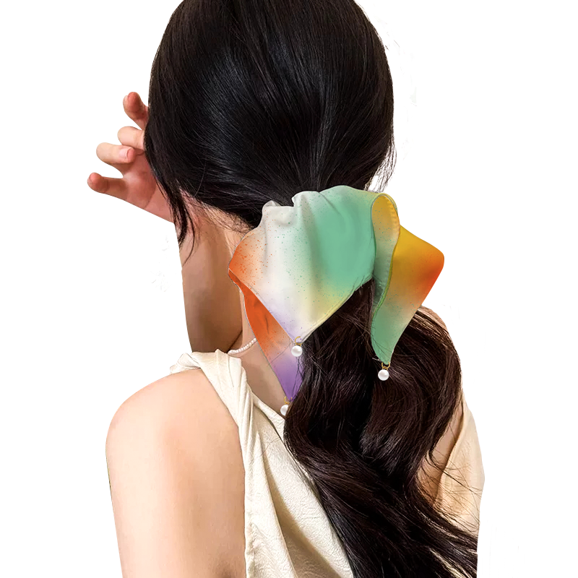
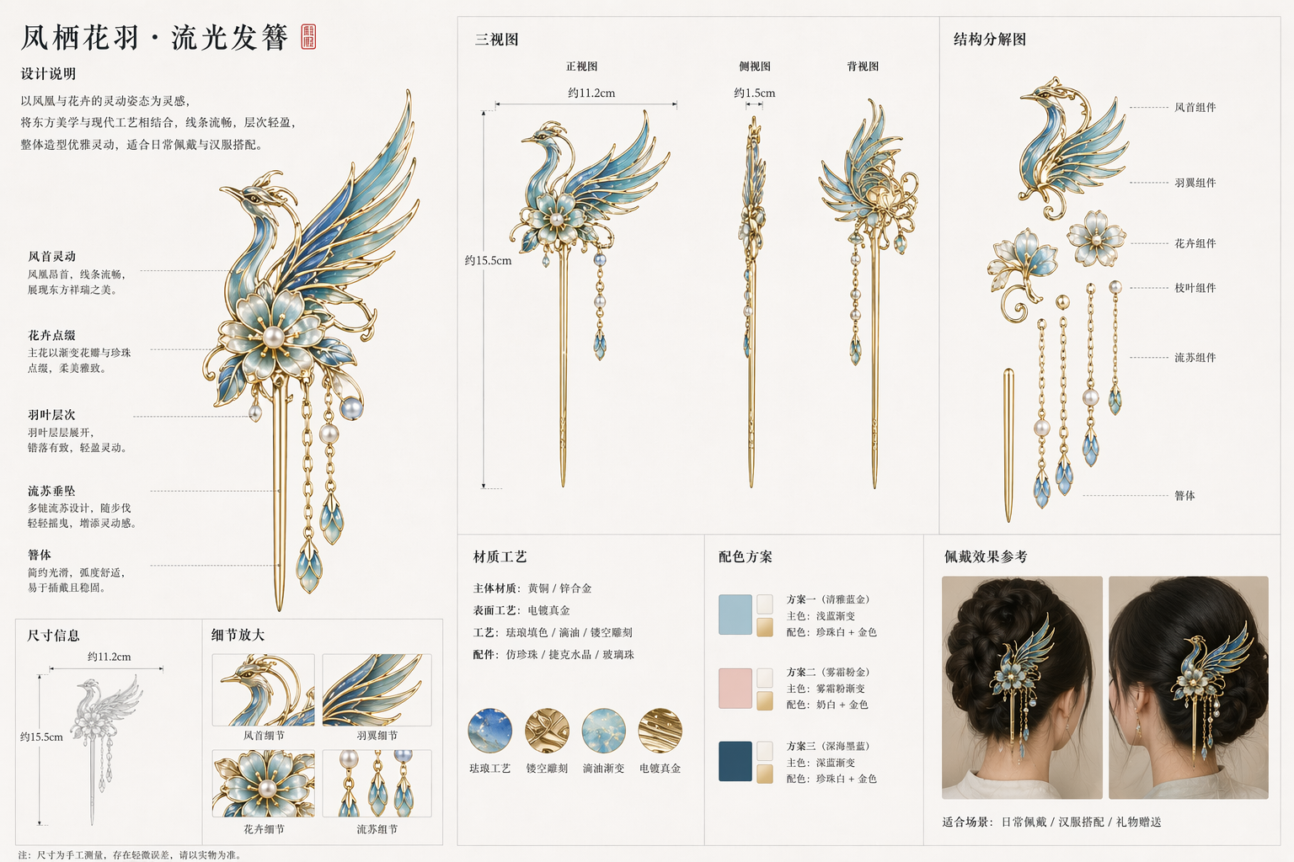
07 饰品与审美型产品
把馆藏器物、凤冠珠宝、釉色纹样转化为可佩戴产品
发夹、发卡、发圈等品类适合展示细节工艺、色彩审美和文物元素的轻量化表达。
桃花洞釉发圈
闹蛾扑花发卡
凤冠系列发饰
凤凰花羽发簪
佩戴场景
尺寸/结构设计
设计图
方案板
文化识别
时尚转译
工艺深化
保留文物造型、色彩和纹样特征，使产品一眼可回到文化源头。
通过发饰、配饰等高频品类，把文博审美转化为年轻消费表达。
锌合金、醋酸板、缎面、珍珠、亚克力等材质组合支撑多价格带。
万物有灵｜文博IP文创产品设计开发能力展示
06

Slide 9
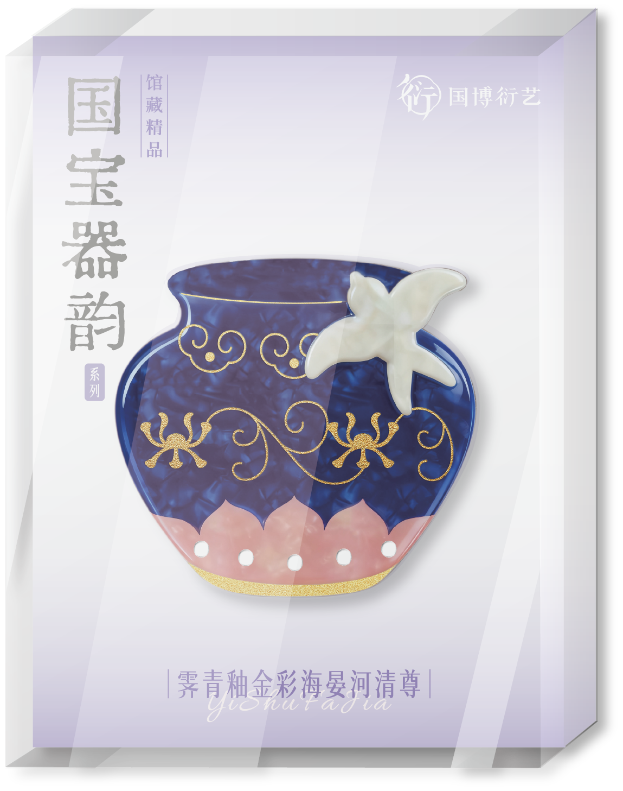
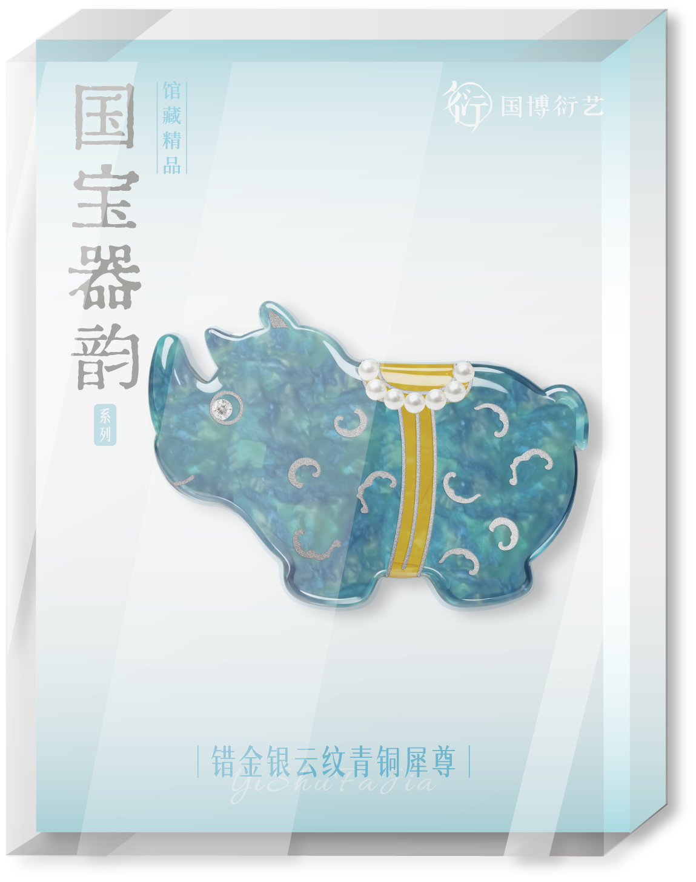
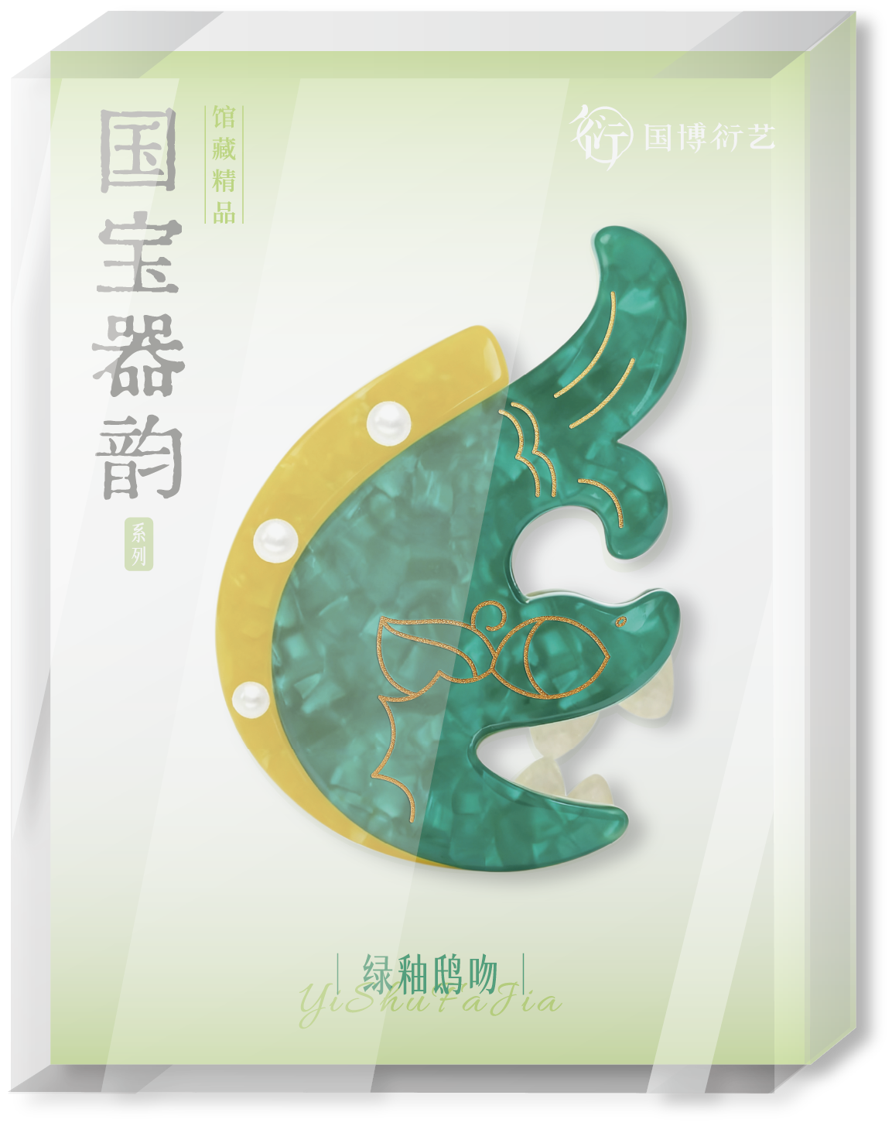
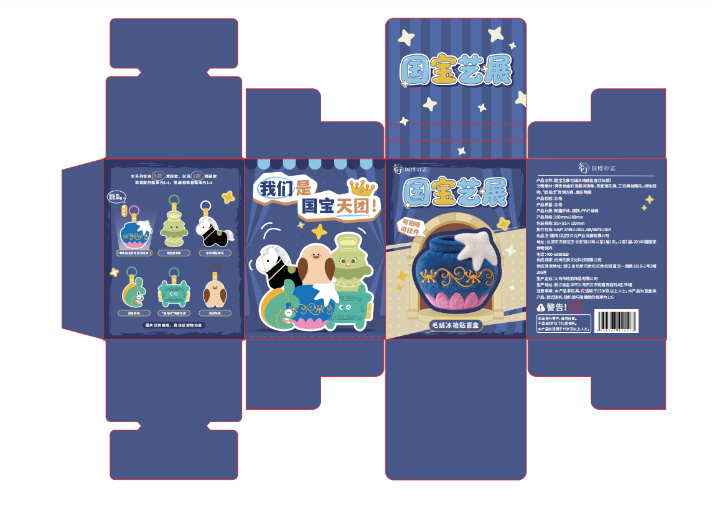
08 包装与系列化能力
不仅做产品，也做成套的视觉系统和销售包装
包装、系列命名、背卡信息和产品矩阵共同构成客户可感知的完整商品系统。
桃花洞釉包装
粉彩大古葫芦壁瓶
霁青釉金彩海晏河清尊
错金银云纹青铜犀尊
绿釉鸱吻
发夹/发饰
器韵发夹
器韵发夹
器韵发夹
系列延展
对客户的价值
系列包装让产品更像“可售商品”，便于陈列、礼赠、渠道铺货和后续复购。
万物有灵｜文博IP文创产品设计开发能力展示
07

Slide 10
09 兵马俑项目案例
俑动大秦：把秦文化符号做成互动冰箱贴
明显带有“永动大秦 / 秦始皇帝陵博物院”元素的内容，单独作为兵马俑方向案例呈现。
文化元素
秦俑、车马、城墙、博物馆建筑与黑金视觉共同建立识别。
互动机制
“转动机关”强化产品玩法，让冰箱贴不只是平面纪念品。
场景价值
适合游客纪念、儿童互动、馆内零售和礼品组合展示。
10

Slide 11
10 产品开发能力总结
我们的核心能力，是把“文化资源”持续转化为“商品资产”
围绕不同客户与IP，可以从单品试水逐步升级为系列化、矩阵化、渠道化的文创产品体系。
IP精读
系列策划
视觉转译
理解文物、故事、馆藏符号与受众情绪
从一个母题延展出多品类、多价格带产品
把厚重文化转化为年轻、亲和、可传播表达
工艺打样
包装系统
商业呈现
将平面设计落到材质、结构、尺寸和手感
建立系列命名、背卡、礼盒和陈列视觉
形成客户看得懂、渠道卖得动的产品表达
万物有灵｜文博IP文创产品设计开发能力展示
08

Slide 12
11 合作价值
从文博资源到可持续商品体系
我们可以为客户提供从IP梳理、产品规划、设计开发、打样落地到包装与渠道表达的一体化文创开发支持。
IP资产梳理
产品线规划
建立文化元素库、故事线与可商品化方向。
按人群、价格带、场景和渠道搭建产品矩阵。
设计开发落地
销售表达支持
完成设计稿、结构图、打样跟进和实物优化。
形成包装、产品图、场景图和对外展示资料。
让文化被看见、被使用、被购买、被传播。
万物有灵

